Slide 1


RNN? Создание собственной Яндекс Алисы?
Да ответить ты нормально!
Гойдо Юрий Ильич

Slide 2
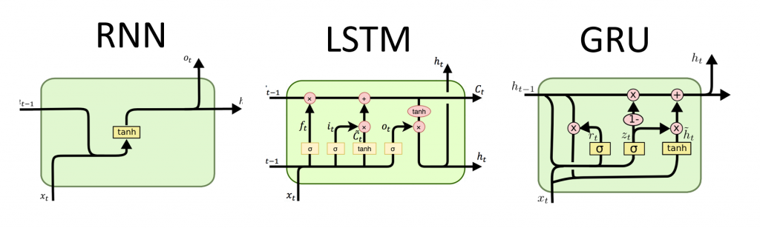
Что такое RNN ?
Notes:
Сегодня В материале будут рассматриваются как встроенные возможности Keras/Tensorflow по быстрому построению сеток, так и возможности кастомизации слоев и ячеек. Также рассматриваются случаи и ограничения использования ядра CuDNN позволяющего ускорить процесс обучения нейросети.
Рекуррентные нейронные сети (RNN) — это класс нейронных сетей, которые хороши для моделирования последовательных данных, таких как временные ряды или естественный язык. Если схематично, слой RNN использует цикл for для итерации по упорядоченной по времени последовательности, храня при этом во внутреннем состоянии, закодированную информацию о шагах, которые он уже видел.

Slide 3
Keras RNN API разработан с фокусом на
Простоту использования: встроенные слои tf.keras.layers.RNN, tf.keras.layers.LSTM, tf.keras.layers.GRU позволяют вам быстро построить рекуррентные модели без необходимости делать сложные конфигурационные настройки.
Простота кастомизации: Вы можете также задать собственный слой ячеек RNN (внутреннюю часть цикла for) с кастомным поведением и использовать его с общим слоем `tf.keras.layers.RNN` (сам цикл `for`). Это позволит вам быстро прототипировать различные исследовательские идеи в гибкой манере, с минимумом кода.
Notes:
Интересный вопрос почему не While ?

Slide 4
Построение простой модели
В Keras есть три встроенных слоя RNN:
tf.keras.layers.SimpleRNN, полносвязная RNN в которой выход предыдущего временного шага должен быть передан в следующий шаг.
tf.keras.layers.GRU, впервые предложен в статье Изучение представлений фраз с использованием кодера-декодера RNN для статистического машинного перевода
tf.keras.layers.LSTM, впервые предложен в статье Долгая краткосрочная память
Notes:
В начале 2015, у Keras появились первые переиспользуемые реализации LSTM и GRU на Python с открытым исходным кодом. Далее приводится пример Sequential модели которая обрабатывает последовательности целых чисел, вкладывая каждое целое число в 64-мерный вектор, затем обрабатывая последовательности векторов с использованием слоя LSTM.

Slide 5
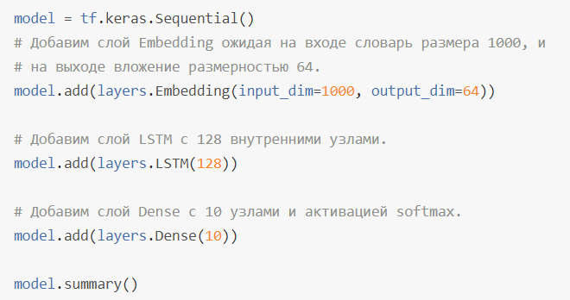

Slide 6
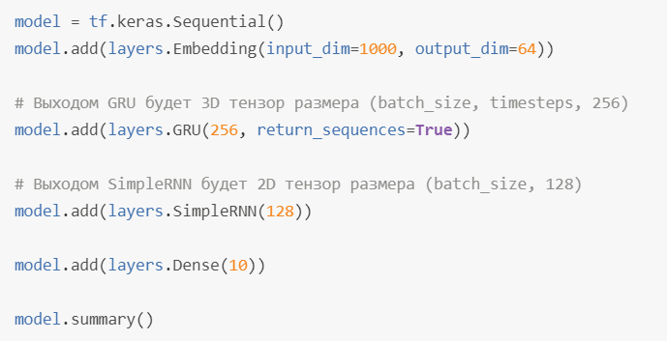
Выходы и состояния
Notes:
По умолчанию выход слоя RNN содержит один вектор на элемент. Этот вектор является выходом последней ячейки RNN, содержащей информацию обо всей входной последовательности. Размерность этого выхода (batch_size, units), где units соответствует аргументу units передаваемому конструктору слоя. Слой RNN может также возвращать всю последовательность выходных данных для каждого элемента (по одному вектору на каждый шаг), если вы укажете return_sequences=True. Размерность этих выходных данных равна (batch_size, timesteps, units).
Кроме того, слой RNN может вернуть свое конечное внутреннее состояние (состояния). Возвращенные состояния можно использовать позже для возобновления выполнения RNN или для инициализации другой RNN. Эта настройка обычно используется в модели энкодер-декодер, последовательность к последовательности, где итоговое состояние энкодера используется для начального состояния декодера.

Slide 7
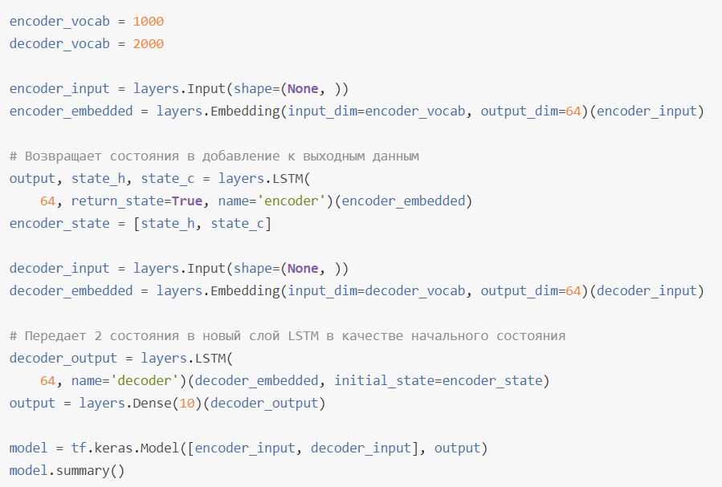
Notes:
Для того чтобы слой RNN возвращал свое внутреннее состояние, установите параметр return_state в значение True при создании слоя. Обратите внимание, что у LSTM 2 тензора состояния, а у GRU только один. Чтобы настроить начальное состояние слоя, просто вызовите слой с дополнительным аргументом initial_state. Заметьте что размерность должна совпадать с размерностью элемента слоя, как в следующем примере.

Slide 8
RNN слои и RNN ячейки
RNN API в дополнение к встроенным слоям RNN, также предоставляет API на уровне ячейки. В отличие от слоев RNN, которые обрабатывают целые пакеты входных последовательностей, ячейка RNN обрабатывает только один временной шаг.
Ячейка находится внутри цикла for слоя RNN. Оборачивание ячейки слоем tf.keras.layers.RNN дает вам слой способный обрабатывать пакеты последовательностей, напр. RNN(LSTMCell(10)).
Notes:
Математически, RNN(LSTMCell(10)) дает тот же результат, что и LSTM(10). Фактически, реализацией этого слоя внутри TF v1.x было лишь создание соответствующей RNN ячейки и оборачивание ее в слой RNN. Однако использование встроенных слоев GRU и LSTM позволяет использовать CuDNN что может дать лучшую производительность. Существует три встроенных ячейки RNN, каждая из которых соответствует своему слою RNN.

Slide 9
tf.keras.layers.SimpleRNNCell соответствует слою SimpleRNN.
tf.keras.layers.GRUCell соответствует слою GRU.
tf.keras.layers.LSTMCell соответствует слою LSTM.
Notes:
Абстракция ячейки вместе с общим классом tf.keras.layers.RNN, позволяет очень легко реализовать кастомные RNN архитектуры для ваших исследований.

Slide 10
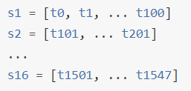
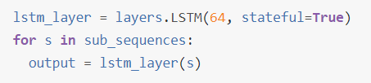
Кросс-пакетное сохранение состояния
Notes:
При обработке длинных последовательностей (возможно бесконечных), вы можете захотеть использовать паттерн кросс-пакетное сохранение состояния (cross-batch statefulness). Обычно, внутреннее состояние слоя RNN сбрасывается при каждом новом пакете данных (т.е. каждый пример который видит слой предполагается независимым от прошлого). Слой будет поддерживать состояние только на время обработки данного элемента. Однако, если у вас очень длинные последовательности, полезно разбить их на более короткие и по очереди передавать их в слой RNN без сброса состояния слоя. Таким образом, слой может сохранять информацию обо всей последовательности, хотя он будет видеть только одну подпоследовательность за раз. Вы можете сделать это установив в конструкторе `stateful=True`. Если у вас есть последовательность `s = [t0, t1,… t1546, t1547]`, вы можете разбить ее например на:
Потом вы можете обработать ее с помощью:
Когда вы захотите почистить состояние, используйте layer.reset_states().
Примечание: В этом случае, предполагается что пример i в данном пакете является продолжением примера i предыдущего пакета. Это значит, что все пакеты содержат одинаковое количество элементов (размер пакета). Например, если пакет содержит [sequence_A_from_t0_to_t100, sequence_B_from_t0_to_t100], следующий пакет должен содержать [sequence_A_from_t101_to_t200, sequence_B_from_t101_to_t200].

Slide 11
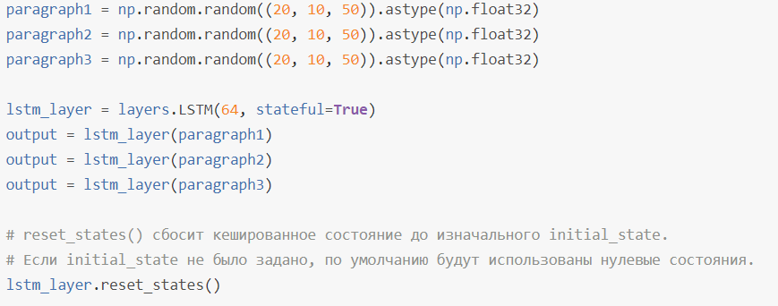
Полный пример:

Slide 12
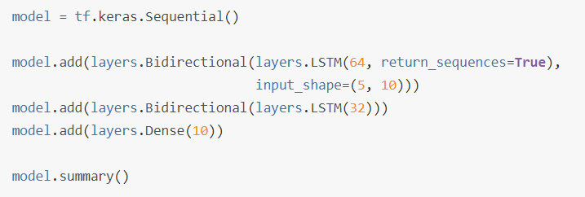
Двунаправленные RNN
Notes:
Для последовательностей отличных от временных рядов (напр. текстов), часто бывает так, что модель RNN работает лучше, если она обрабатывает последовательность не только от начала до конца, но и наоборот. Например, чтобы предсказать следующее слово в предложении, часто полезно знать контекст вокруг слова, а не только слова идущие перед ним. Keras предоставляет простой API для создания таких двунаправленных сетей RNN: обертку tf.keras.layers.Bidirectional.
Под капотом, Bidirectional скопирует переданный слой RNN layer, и перевернет поле go_backwards вновь скопированного слоя, и таким образом входные данные будут обработаны в обратном порядке. На выходе`Bidirectional RNN по умолчанию будет сумма вывода прямого слоя и вывода обратного слоя. Если вам нужно другое поведение слияния, напр. конкатенация, поменяйте параметр `merge_mode` в конструкторе обертки `Bidirectional`.

Slide 13
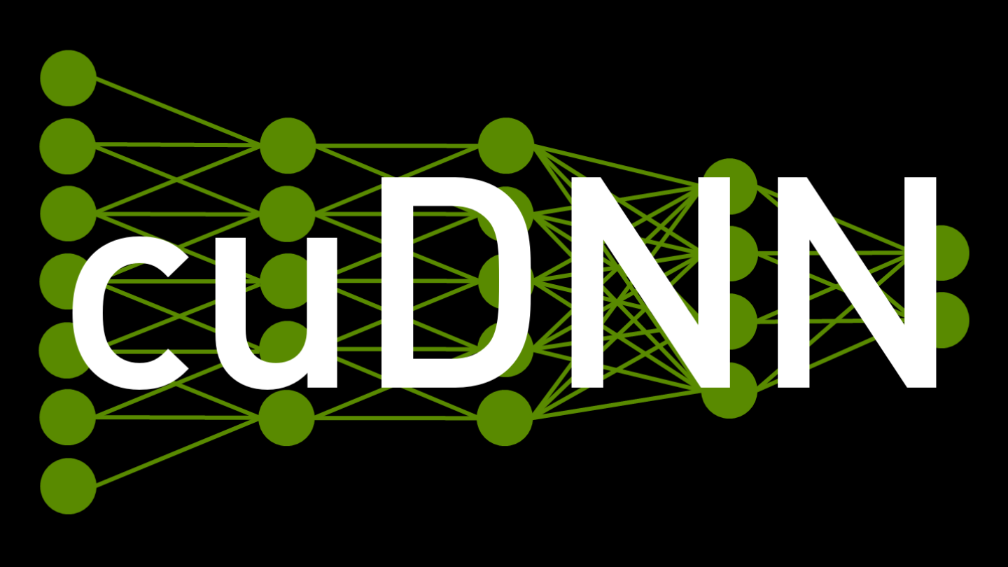
CuDNN
Notes:
CuDNN – это библиотека с поддержкой GPU примитивов для глубоких нейронных сетей. Библиотека обеспечивает производительность, простоту в использовании и низкую нагрузку на память. Библиотека NVIDIA cuDNN предназначена для интеграции в инфраструктуру машинного обучения, например, в популярное программное обеспечение Caffe, Theano или Torch.

Slide 14
Оптимизация производительности и ядра CuDNN в TensorFlow 2.0
Изменение функции activation с tanh на что-то другое.
Изменение функции recurrent_activation с sigmoid на что-то другое.
Использование recurrent_dropout > 0.
Установка unroll равным True, что заставляет LSTM/GRU декомпозировать внутренний tf.while_loop в развернутый цикл for.
Установка use_bias равным False.
Использование масок, когда входные данные не выровнены строго справа (если маска соответствует строго выровненным справа данным, CuDNN может быть все еще использовано. Это наиболее распространенный случай).
Notes:
В TensorFlow 2.0, встроенные слои LSTM и GRU пригодны для использования ядер CuDNN по умолчанию, если доступен графический процессор. С этим изменением предыдущие слои keras.layers.CuDNNLSTM/CuDNNGRU устарели, и вы можете построить свою модель, не беспокоясь об оборудовании, на котором она будет работать. Поскольку ядро CuDNN построено с некоторыми допущениями, это значит, что слой не сможет использовать слой CuDNN kernel если вы измените параметры по умолчанию встроенных слоев LSTM или GRU. Напр:

Slide 15
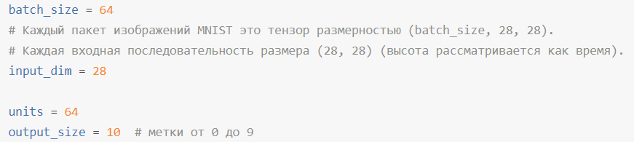
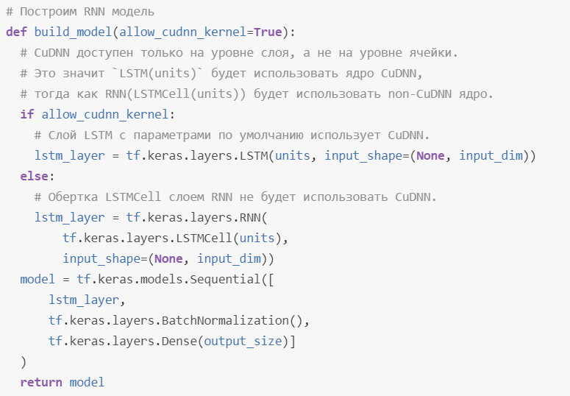
Когда это возможно используйте ядра CuDNN

Slide 16
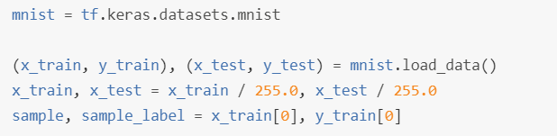
Загрузка датасета MNIST

Slide 17
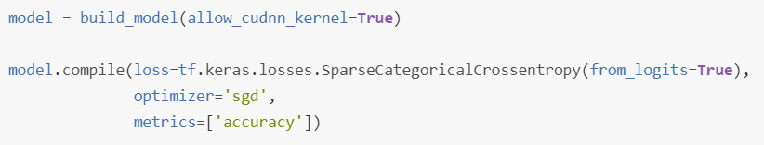
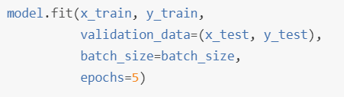
Создайте экземпляр модели и скомпилируйте его
Notes:
Мы выбрали sparse_categorical_crossentropy в качестве функции потерь. Выходные данные модели имеют размерность [batch_size, 10]. Ответом модели является целочисленный вектор, каждое из чисел находится в диапазоне от 0 до 9.

Slide 18
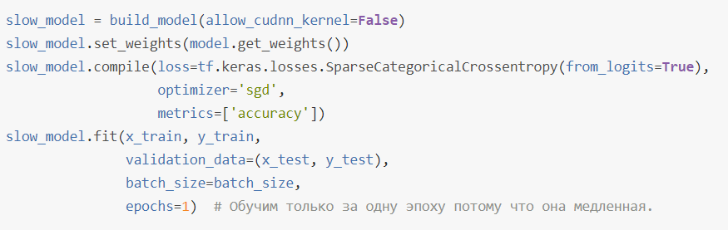
Постройте новую модель без ядра CuDNN
Notes:
Как вы можете видеть, модель построенная с CuDNN намного быстрее для обучения чем модель использующая обычное ядро TensorFlow.

Slide 19
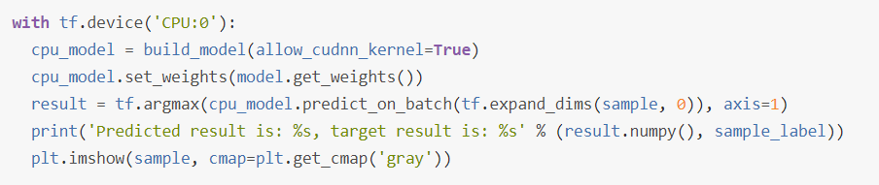
Notes:
Ту же модель с поддержкой CuDNN можно использовать при выводе в однопроцессорной среде. Аннотация tf.device просто указывает используемое устройство. Модель выполнится по умолчанию на CPU если не будет доступно GPU. Вам просто не нужно беспокоиться о железе на котором вы работаете.

Slide 20
RNN с входными данными вида список/словарь, или вложенными входными данными
Notes:
Вложенные структуры позволяют включать больше информации в один временного шага. Например, видеофрейм может содержать аудио и видео на входе одновременно. Размерность данных в этом случае может быть: как на первой картинке.
В другом примере, у рукописных данных могут быть обе координаты x и y для текущей позиции ручки, так же как и информация о давлении. Так что данные могут быть представлены так:
В следующем коде построен пример кастомной ячейки RNN которая работает с такими структурированными входными данными.

Slide 21
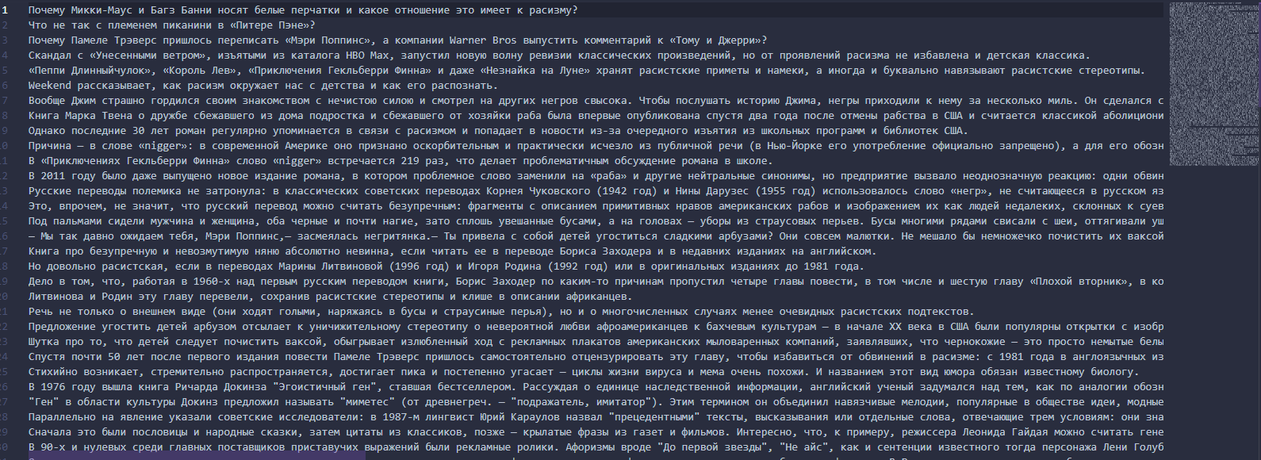
Обучение на собственных датасетах
Notes:
Важно тут отметить, что чем больше будет текст, тем дольше будет обучаться нейронная сеть.

Slide 22
Переходим к коду - >>>

